Slide 1


Slide 2
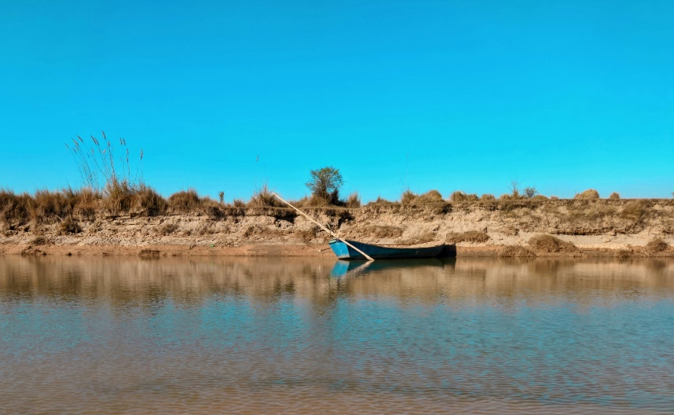
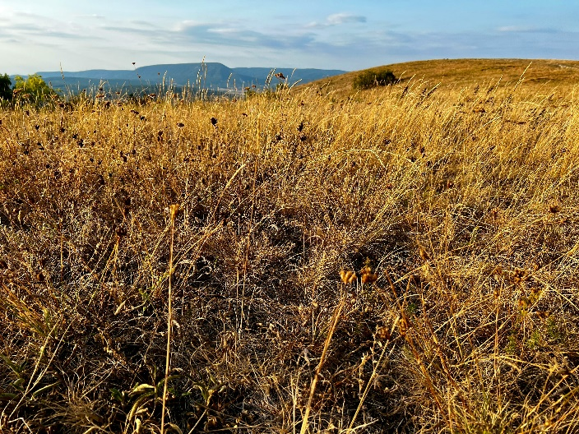
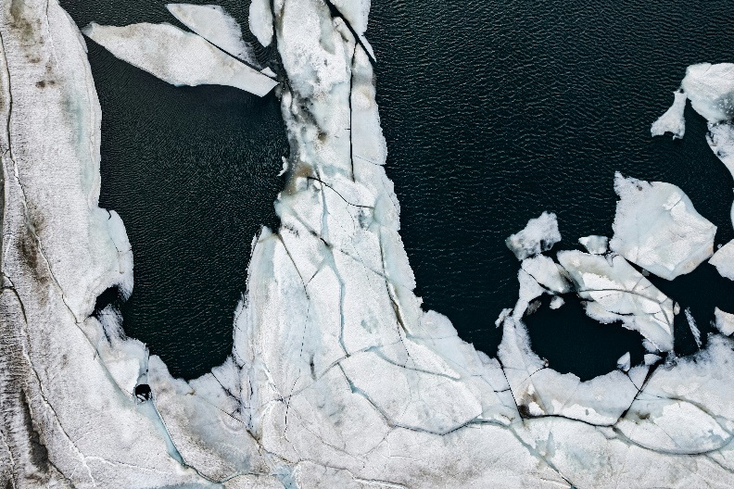
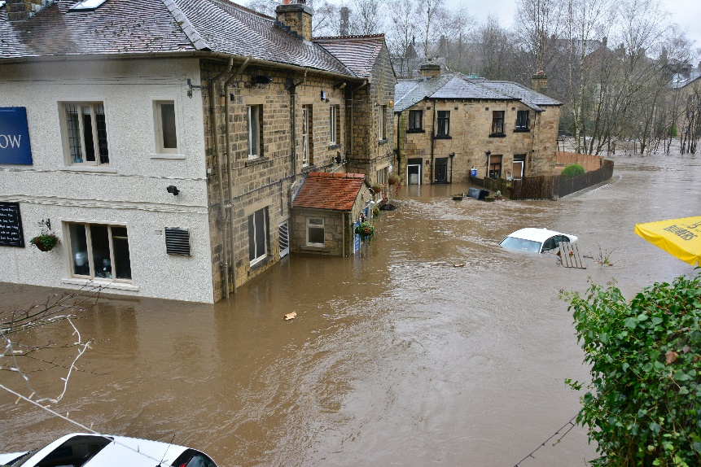
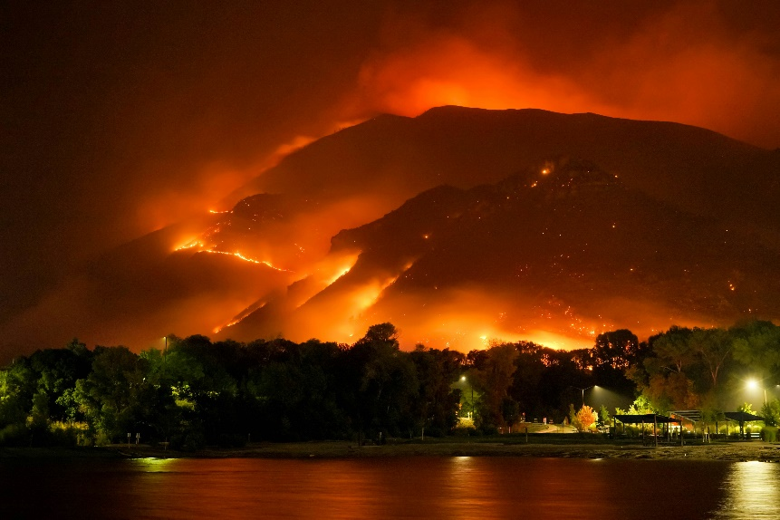
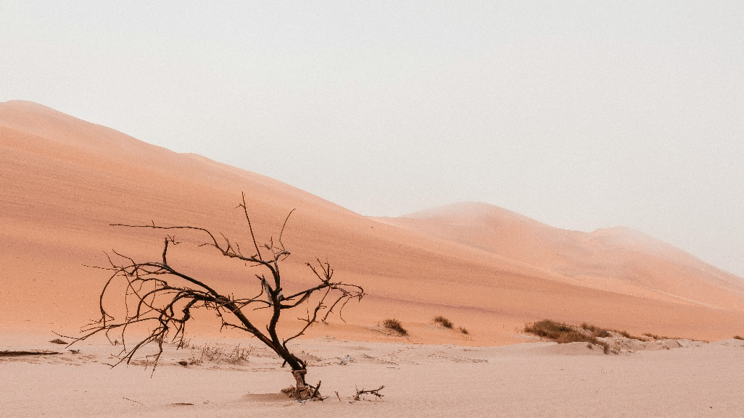
Was haben diese Bilder gemeinsam?
Notes:
Die Bilder zeigen Folgen des Klimawandels: austrocknendes Flussbett bzw. Niedrigwasser, vertrocknendes Gras, Schmelzen von Eis in der Antarktis, Hochwasser, Brände, Entstehung von Wüsten.
Klimawandel: Der Begriff Klimawandel bezeichnet langfristige Veränderungen der Temperaturen und Wettermuster. Früher war der Klimawandel natürlichen Ursprungs, heute ist klar: der Klimawandel ist vom Mensch verursacht. Und er betrifft uns alle.

Slide 3
Klimawandel
Der Klimawandel ist überall auf der Welt spürbar.
Notiert die im Clip genannten Länder und
die dortigen Folgen auf eurem Arbeitsblatt!
Was fällt euch auf?

Slide 4

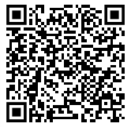

Slide 5
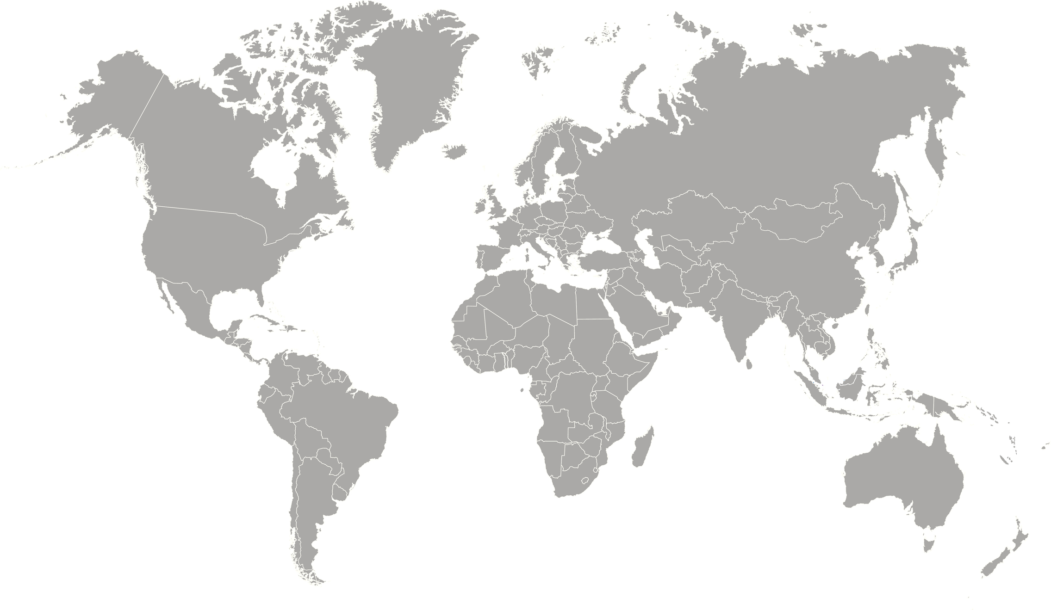
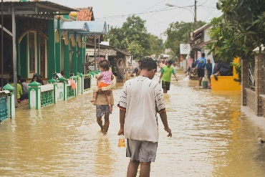
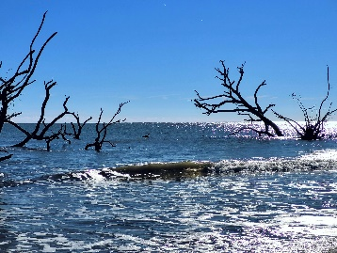
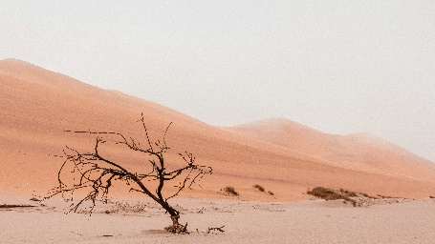
Starker Regen,
Überschwemmungen
Steigender Meeresspiegel,
Salzwasser
Dürre,
Nutztiere sterben,
Hungersnot

Slide 6
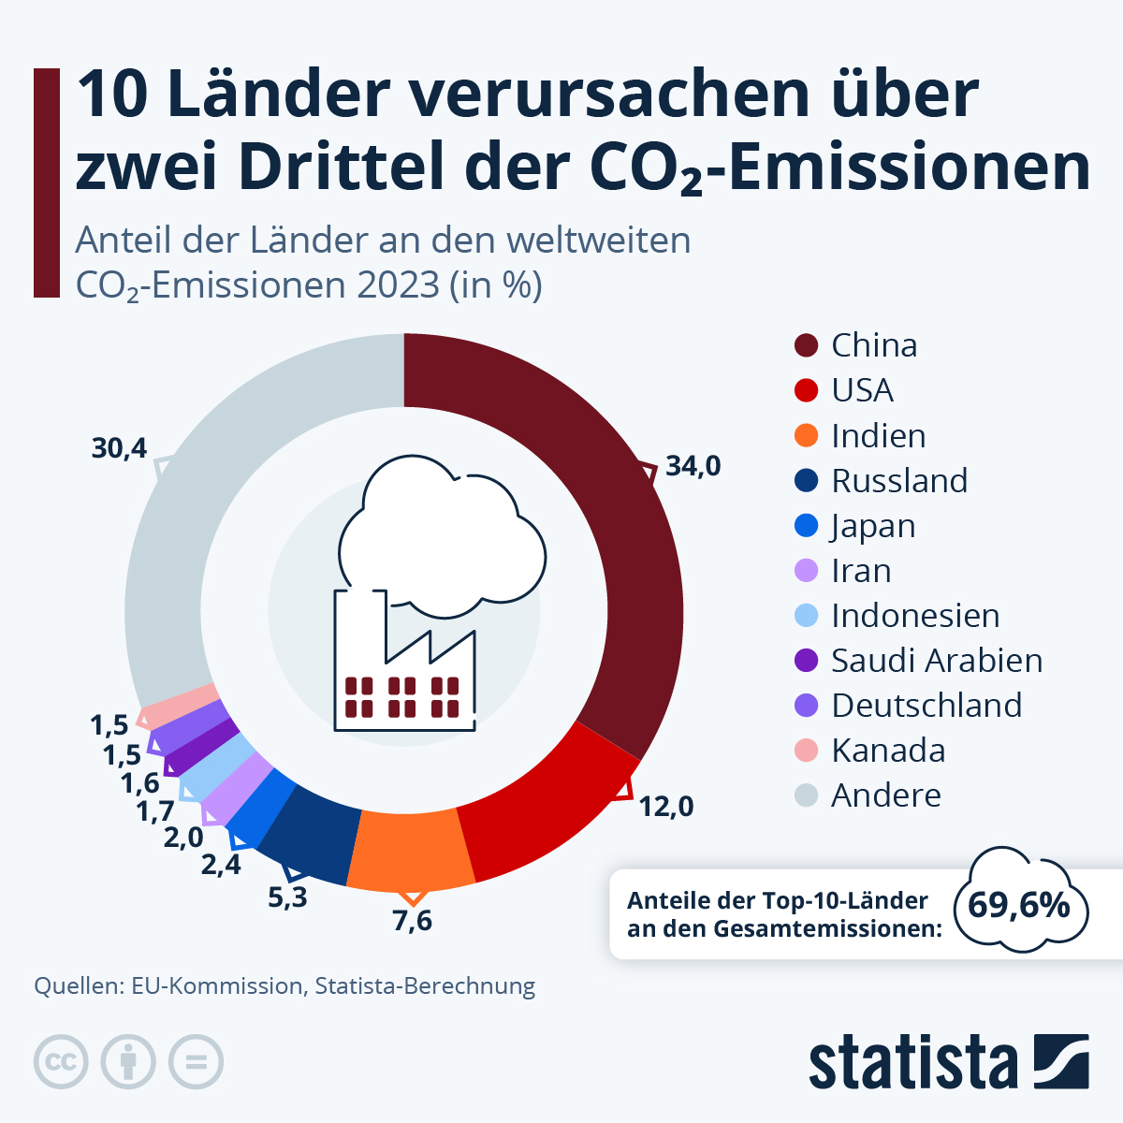
Notes:
Treibhausgase, deren Emission den Klimawandel mitverursacht, sind beispielsweise Kohlendioxid und Methan. Sie entstehen unter anderem, wenn Benzin als Treibstoff verwendet wird oder Gebäude mit Kohle beheizt werden. Auch die Rodung von Land- und Waldflächen kann Kohlendioxid freisetzen. Mülldeponien sind einer der Hauptemittenten von Methan. Zu den größten Emittenten gehören der Energiesektor, die Industrie, der Verkehrssektor, Gebäude, die Landwirtschaft und die Flächennutzung.

Slide 7
„Klimagerechtigkeit“
Was bedeutet der Begriff für dich?
Notiere 3 Begriffe, die du damit verbindest!

Slide 8
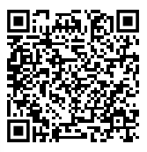

Slide 9
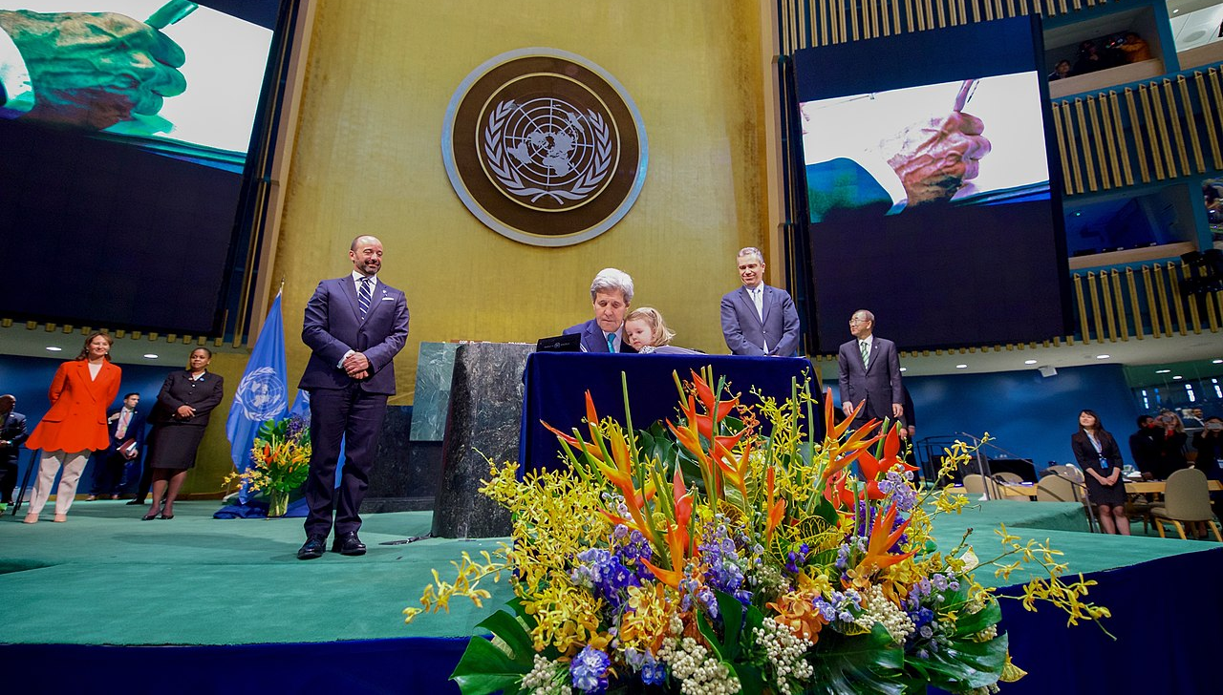
„Klimagerechtigkeit“
Unterzeichnung des
Pariser Abkommens
Notes:
Im Übereinkommen von Paris 2015 wird zum ersten Mal ausdrücklich der Begriff „Klimagerechtigkeit“ mit einbezogen. Im Kern geht es um eine gerechte Aufteilung der Lasten von Emissionsminderungen und Folgen der globalen Erwärmung. Das Konzept der Klimagerechtigkeit strebt an, Lasten und Chancen des Klimawandels sowohl weltweit (räumliche Dimension) als auch zwischen den Generationen (zeitliche Dimension) gerecht zu verteilen. Dazu müssen die Hauptverursacher des Klimawandels – Industriestaaten sowie einige Schwellen-⁠ und Entwicklungsländer⁠ – nicht nur ihren Ausstoß von Treibhausgasen drastisch verringern. Sie stehen auch in der Verantwortung, die vulnerabelsten⁠ Bevölkerungsgruppen dabei zu unterstützen, sich an die Folgen des Klimawandels anzupassen, klimabedingte Schäden und Verluste zu bewältigen und den Wandel zu einer klimaneutralen, zukunftsfähigen Wirtschafts- und Lebensweise zu vollziehen.

Slide 10
„Klimagerechtigkeit“
Das Konzept der Klimagerechtigkeit strebt an, Lasten und Chancen des Klimawandels sowohl weltweit (räumliche Dimension) als auch zwischen den Generationen (zeitliche Dimension) gerecht zu verteilen.
Menschenrechte
Soziale Gerechtigkeit
Gleichheit
VERANTWORTUNG
Notes:
Das Konzept der Klimagerechtigkeit setzt den menschengemachten Klimawandel⁠ in Verbindung zu Themen wie Gleichheit, Menschenrechte und soziale Gerechtigkeit. Am stärksten leiden jene Länder und Bevölkerungsgruppen unter den Folgen der Klimaerwärmung, die am wenigsten dazu beitragen und in der Vergangenheit dazu beigetragen haben. Das Konzept der Klimagerechtigkeit strebt an, Lasten und Chancen des Klimawandels sowohl weltweit (räumliche Dimension) als auch zwischen den Generationen (zeitliche Dimension) gerecht zu verteilen. Dazu müssen die Hauptverursacher des Klimawandels – Industriestaaten sowie einige Schwellen-⁠ und Entwicklungsländer⁠ – nicht nur ihren Ausstoß von Treibhausgasen drastisch verringern. Sie stehen auch in der Verantwortung, die vulnerabelsten⁠ Bevölkerungsgruppen dabei zu unterstützen, sich an die Folgen des Klimawandels anzupassen, klimabedingte Schäden und Verluste zu bewältigen und den Wandel zu einer klimaneutralen⁠, zukunftsfähigen Wirtschafts- und Lebensweise zu vollziehen.
Es geht also auch um Verantwortungsübernahme

Slide 11
Art 20a GG
Der Staat schützt auch in Verantwortung für die künftigen Generationen die natürlichen Lebensgrundlagen und die Tiere im Rahmen der verfassungsmäßigen Ordnung (…).
1. Was könntest du als Jugendliche(r) in Deutschland tun, damit die Welt ein kleines bisschen klimagerechter wird?
2. Wie könnten wir an der Schule einen Beitrag dazu leisten?
Notes:
Auch der Staat übernimmt Verantwortung und hat den Umwelt- und Klimaschutz als Ziel fest im Grundgesetz in Art. 20a GG etabliert. Allerdings kann Politik alleine das Problem nicht lösen. Daher stellt sich die Frage: …

Slide 12
Bildquellen
Folie 2 Nature Love, Sandor Fehervari, Bernd Dittrich, Mike Newbry, Chriss Gallagher, Ryan Cheng – via unsplash
Folie 4 und 9 BR, colourbox.com, picture-alliance/dpa; Montage: BR – Nutzung mit freundlicher Genehmigung des BR
Folie 5 Misbahul Aulia, Melissa de Yoe, Ryan Cheng, ©istockphoto.com/Iuliia Konovaliuk
Folie 6 https://de.statista.com/infografik/23383/anteil-der-laender-an-den-weltweiten-co2-emissionen
Folie 9 U.S. Departemnt of State from United States, public domain

Slide 13

Dieses Material wurde im Arbeitskreis Politische Bildung erstellt.

